Slide 1
Chapter 08. 스프링 MVC 프로젝트와 MyBatis
Notes:
이번 시간에는 스프링 MVC 프로젝트와 MyBatis에 대해 알아보겠습니다.

Slide 2
학습 목표
스프링 MVC 프로젝트와 계층화 구조(Layered Architecture)
MyBatis 정의 및 역할
스프링 웹 애플리케이션 프로젝트 구성 및 흐름
Notes:
학습 목표는 다음과 같습니다.
스프링 MVC 프로젝트와 계층화 구조에 대해 알아보겠습니다.
MyBatis의 정의와 역할에 대해 알아보겠습니다.
스프링 웹 애플리케이션 구성 및 흐름에 대해 알아보겠습니다.

Slide 3
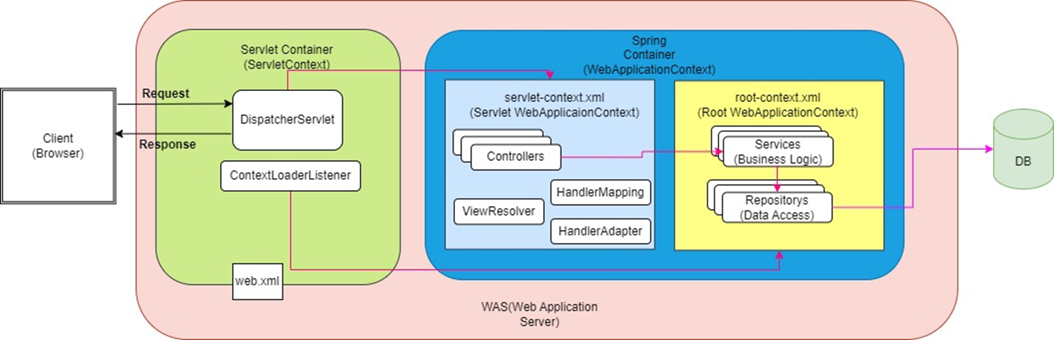
스프링 MVC 프로젝트와 계층화 구조(Layered Architecture)
스프링 MVC 프로젝트 전체 구조
Notes:
게시판을 기능의 핵심은 모든 사용자가 동일한 동적 컨텐츠를 제공받는 것입니다. JSP/Servlet 19,20 강에서 구현한 게시판은 클라이언트와 서버(WAS), Database(DB)가 통신하며 동적 컨테츠를 송수신하는 구조입니다.
스프링을 이용한 게시판 또한 클라이언트, 서버(WAS), DB로 구성되지만, 서버를 구성하는 형태가 좀 더 세분화 되어있습니다.
4강에서 설명드린 스프링 MVC 프로젝트 전체 구조를 보시면, 클라이언트와 DB가 통신하기 위해 여러 단계를 거쳐갑니다.
이는 웹 개발에서 많이 활용되는 계층화 구조(Layered Architecture, 또는 n-tier architecture pattern)가 적용된 형태로 각 계층이 애플리케이션 내에서 특정한 역할을 수행하도록 분리 및 조직화되어 있습니다.
이러한 역할에 따른 분리를 관심사 분리(separation of concerns)라고도 부르며, 여기서 관심사란 컴퓨터 프로그램 코드에 영향을 미치는 정보의 집합을 의미합니다.
계층화 구조는 코드의 독립성을 높이기 때문에, 코드 재사용과 유지보수, 테스트에 장점이 있습니다.

Slide 4
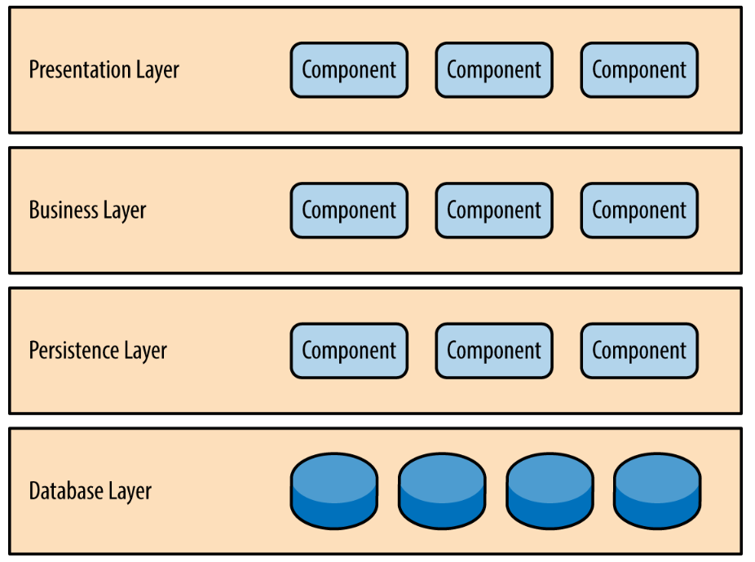
스프링 MVC 프로젝트와 계층화 구조(Layered Architecture)
계층화 구조(Layered Architecture) 구성
Notes:
계층화 구조의 각 계층은 다음과 같이 정의됩니다.
Presentation Layer(표현 계층)는 모든 사용자 인터페이스(JSP 등) 및 브라우저 통신 로직을 처리하는 역할이며, JSP/Servlet, 스프링 MVC(Controller 등)가 여기에 속합니다.
Business Layer(비즈니스 계층)는 요청과 관련된 특정 비즈니스 로직을 실행하는 역할입니다. 여기서 비즈니스 로직(Business Logic)이란 사용자 시점으로 데이터를 생성/조회/수정/삭제(CREATE, READ, UPDATE, DELETE)하는 부분을 의미합니다.
Persistence Layer(지속성 계층)는 지속성을 갖는 DB와 연결하여 등록/검색/수정/삭제 기능을 수행하는 역할입니다. Persistence Framework를 사용하면 개발자가 직접 JDBC(Java Database Connectivity) 코드를 작성하지 않아도 DB와의 통신이 가능합니다. 이 수업에서는 Persistence Framework 중 하나인 MyBatis를 사용하겠습니다.
Database Layer는 DBMS를 의미하며, Oracle, MySQL 등을 사용합니다. 이 수업에서는 Oracle DB를 사용하겠습니다.

Slide 5
MyBatis
MyBatis
사용자 정의 SQL, Procedure 등에 대한 매핑(Mapping) 기능을 제공하는 Persistence Framework
기능
JDBC 코드 생략
매개변수 자동 적용
검색 결과 데이터 자동 적용
Mapper 인터페이스 및 mapper.xml로 구성
Notes:
MyBatis는 사용자 정의 SQL, Procedure 등에 대한 매핑(Mapping) 기능을 제공하는 Persistence Framework 입니다.
주요 기능으로 DB 연결을 위한 JDBC 코드 생략 및 매개변수 자동 설정, 검색 결과를 데이터에 자동으로 적용해줍니다.
Mapper 인터페이스 및 mapper.xml로 구성되어 있습니다.

Slide 6
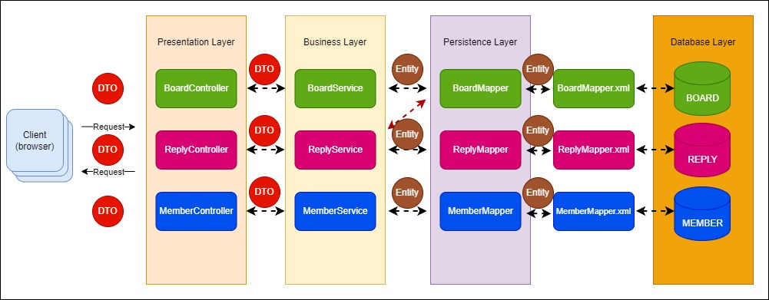
스프링 웹 애플리케이션 프로젝트 구성 및 흐름
웹 애플리케이션 프로젝트 구성 예시
Notes:
다음 그림은 스프링 MVC 프로젝트 및 MyBatis를 이용한 웹 애플리케이션 구성 예시입니다. 게시판 기능을 구현하기 위한 코드 생성 순서는 다음과 같습니다.
게시판(BOARD) 데이터를 저장하는 BOARD 테이블을 생성합니다.
BoardMapper와 BOARD 테이블 사이에 데이터 전송을 위한 Entity 클래스를 생성합니다. Entity 클래스는 필드(멤버 변수)와 BOARD 테이블 컬럼이 1:1 매핑된 데이터 객체입니다
MyBatis 프레임워크의 구성요소인 BoardMapper 인터페이스 및 BoardMapper.xml 을 생성합니다. BoardMapper 인터페이스는 BOARD 테이블에 대한 쿼리 수행 및 결과값 반환 등을 수행합니다. BoardMapper 인터페이스는 DAO(Data Access Object)나 Repository라는 이름으로 구성하는 것이 일반적입니다만, 이 수업에서는 Mapper인터페이스가 사용되므로 Mapper로 구성하겠습니다.
비즈니스 로직을 수행하는 BoardService를 구성합니다. 일반적인 역할은 BoardController와 BoardMapper의 중간 계층 역할이며, 데이터 유효성 검사 및 변환 등의 역할도 수행합니다. 특별한 역할에는 하나의 요청에 대해 여러 개의 테이블을 변경할 때 사용합니다. 예를 들어, 댓글을 추가하면 REPLY테이블에 댓글이 추가되면서 동시에 BOARD 테이블의 댓글 개수가 변경되는 기능 등에 필요합니다. 이 경우 Transaction 관리가 필요한데, Service에서 이 기능을 수행할 수 있습니다.
클라이언트와의 데이터 전송을 위한 DTO 및 BoardController를 생성합니다. BoardService에 데이터를 전송하거나, BoardService로부터 데이터를 받아서 View로 전송합니다.
이 구성은 기능 및 역할에 따른 관심사를 분리하고, 코드를 모듈화한 방식입니다. 스프링에서 모듈화된 코드들은 재사용하거나 테스트하기 용이합니다.
이 그림은 앞으로의 코드를 이해하는데 가장 중요하기 때문에, 꼭 기억하시길 바랍니다.

Slide 7
학습 정리
계층화 구조(Layered Architecture)는 각 계층이 애플리케이션 내에서 특정한 역할을 수행하도록 분리 및 조직화되어 있는 구조
계층화 구조는 코드의 독립성을 높이기 때문에, 코드 재사용과 유지보수, 테스트에 장점이 있음
Presentation Layer(표현 계층)는 모든 사용자 인터페이스(JSP 등) 및 브라우저 통신 로직을 처리하는 역할
Business Layer(비즈니스 계층)는 요청과 관련된 특정 비즈니스 로직을 실행하는 역할
Persistence Layer(지속성 계층)는 지속성을 갖는 DB와 연결하여 등록/검색/수정/삭제 기능을 수행하는 역할
MyBatis는 사용자 정의 SQL, Procedure 등에 대한 매핑(Mapping) 기능을 제공하는 Persistence Framework
코드 모듈화 방식은 재사용 및 테스트에 용이
Notes:
이번 챕터 마무리를 위해 학습 정리를 하겠습니다.
계층화 구조(Layered Architecture)는 각 계층이 애플리케이션 내에서 특정한 역할을 수행하도록 분리 및 조직화되어 있는 구조이며, 관심사 분리(Separation of Concerns)라고도 부릅니다.
관심사란 컴퓨터 프로그램 코드에 영향을 미치는 정보의 집합을 의미
계층화 구조는 코드의 독립성을 높이기 때문에, 코드 재사용과 유지보수, 테스트에 장점이 있습니다.
Presentation Layer(표현 계층)는 모든 사용자 인터페이스(JSP 등) 및 브라우저 통신 로직을 처리하는 역할이고, Business Layer(비즈니스 계층)는 요청과 관련된 특정 비즈니스 로직을 실행하는 역할이며, Persistence Layer(지속성 계층)는 지속성을 갖는 DB와 연결하여 등록/검색/수정/삭제 기능을 수행하는 역할입니다.
MyBatis는 사용자 정의 SQL, Procedure 등에 대한 매핑(Mapping) 기능을 제공하는 Persistence Framework 입니다.
코드 모듈화 방식은 재사용 및 테스트에 용이합니다.
다음 챕터에서는 게시판 기능 구현을 위한 MVC 프로젝트 설정들을 진행하겠습니다.

